Slide 1
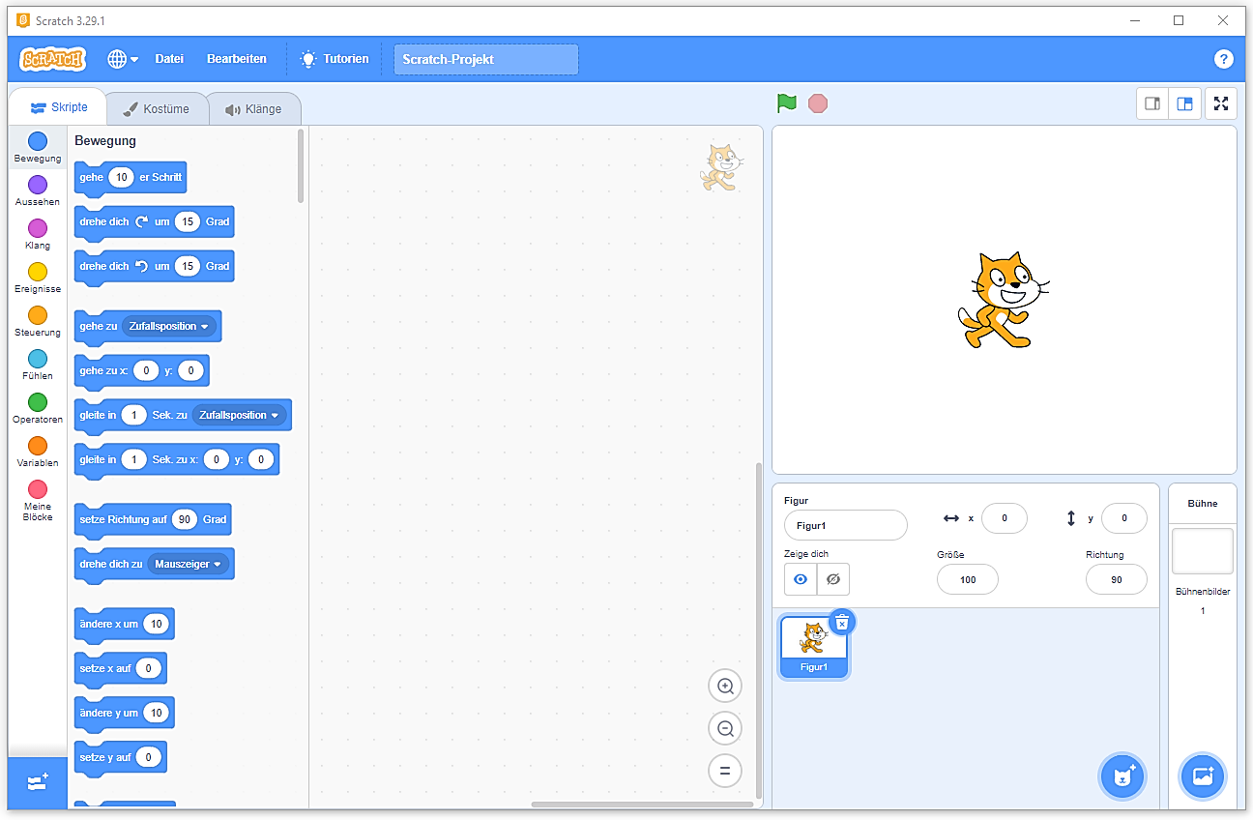
Scratch – Oberfläche
Blockkategorien
Z. B. in der Kategorie Bewegung werden Blöcke angezeigt, die mit Bewegung zu tun haben.
Blockpalette
Anweisungen bzw. Befehle
Programmierbereich
Die einzelnen Blöcke werden hingezogen.
Bühne
Hier sieht man das Ergebnis!
Blockkategorien
können noch hinzugefügt werden.
Diese Figuren befinden sich auf der Bühne.
Figuren und Hintergründe können ausgewählt werden.

Slide 2
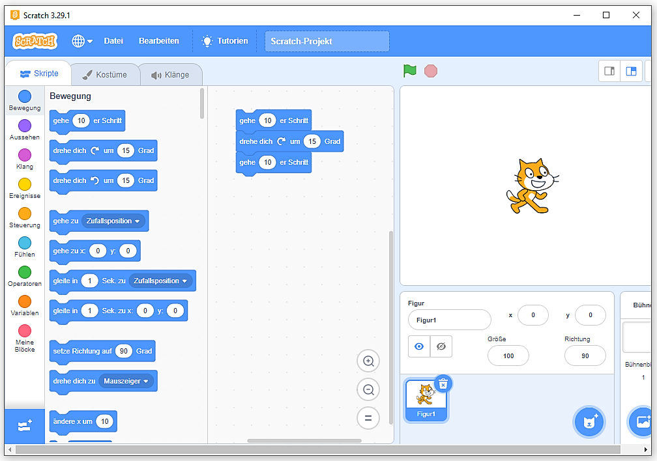
Scratch – erstes Programm
Klick auf einen Block: Alle drei Befehle werden ausgeführt!
Ziehe die Blöcke nach rechts!

Slide 3
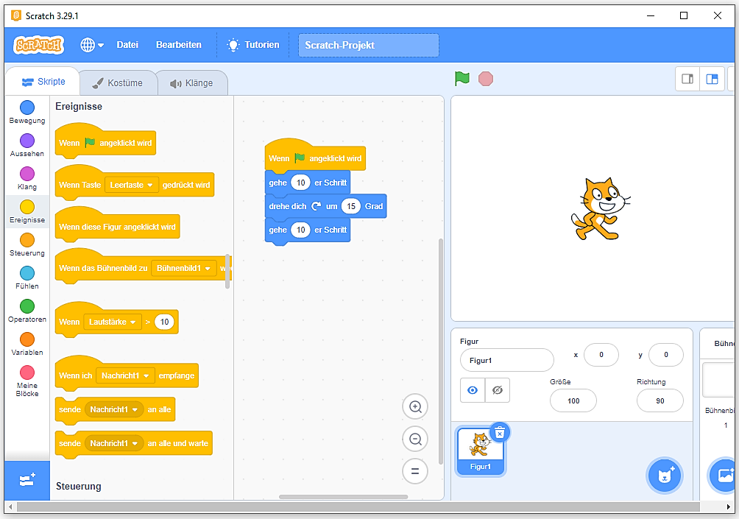
Scratch – Ereignisbefehl
Klick auf das Fähnchen: Programm wird gestartet!

Slide 4
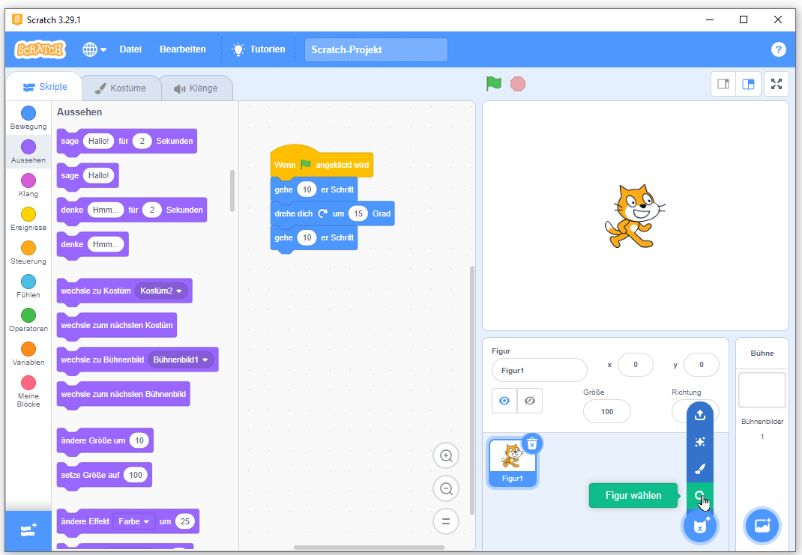
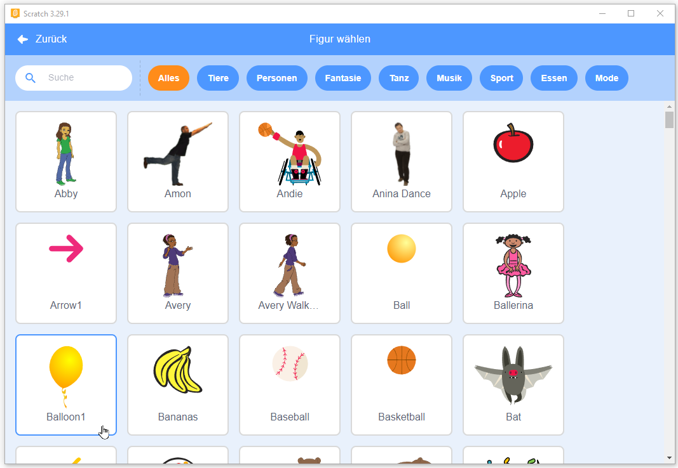
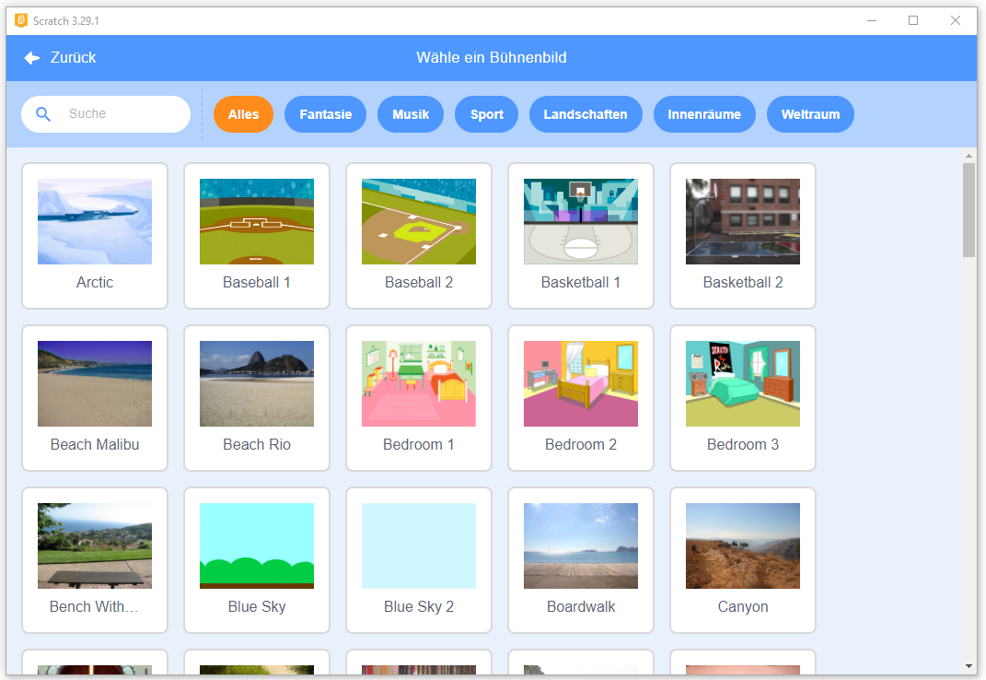
Scratch – Figur auf die Bühne holen, Bühnenhintergrund ändern

Slide 5
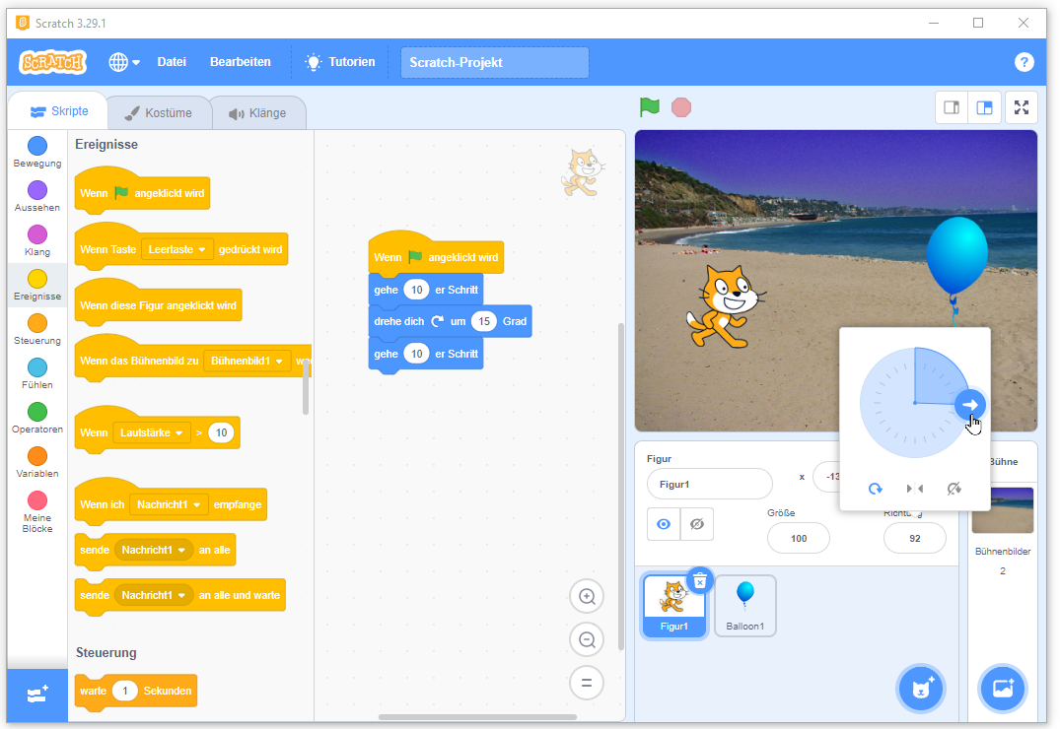
Scratch – die Ausrichtung der Figur ändern
Mit der Maus kann die Figur verschoben werden.
Figur auf der Bühne auswählen!
Ausrichtung einstellen

Slide 6
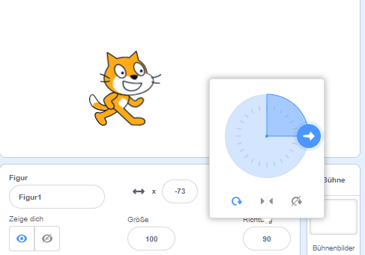
Scratch – Aufgabe
Die Figur solle folgenden Weg gehen und am Ende Miau sagen:
Ziehe die Katze eventuell an einen geeigneten Ort.
90 ° rechts
100 Schritte
90 ° rechts
Stelle bei jedem Versuch wieder 90 ° ein.
100 Schritte
100 Schritte
90 ° links
100 Schritte

Slide 7
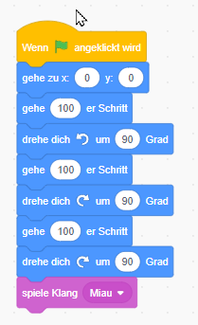
Lösung

Slide 8
Scratch – Aufgabe - Ergänzung
Die Figur solle nach 100 Schritten jeweils 4 Sekunden Pause machen!
Pause 4 s
90 ° rechts
100 Schritte
90 ° rechts
Pause 4 s
100 Schritte
100 Schritte
90 ° links
100 Schritte
Pause 4 s
Pause 4 s

Slide 9
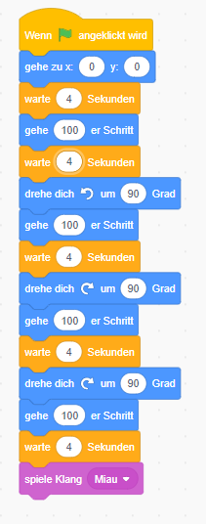
Lösung

